Slide 1
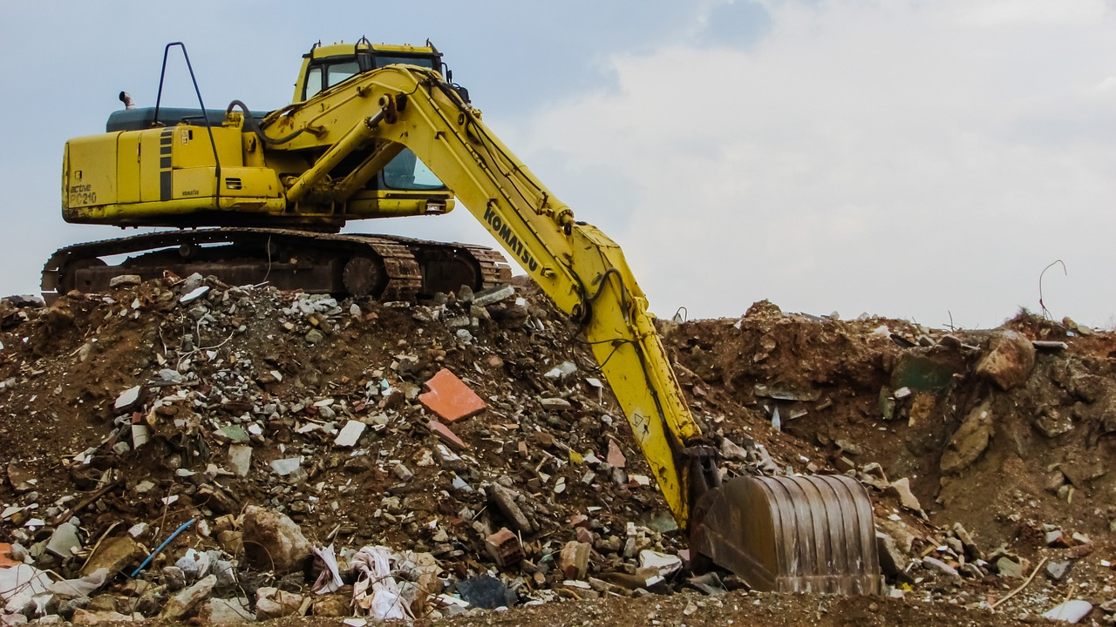
Kirpputori ja kiertotalous
Linkki videoon: Minne jätteet menevät? | Yle Areena

Slide 2
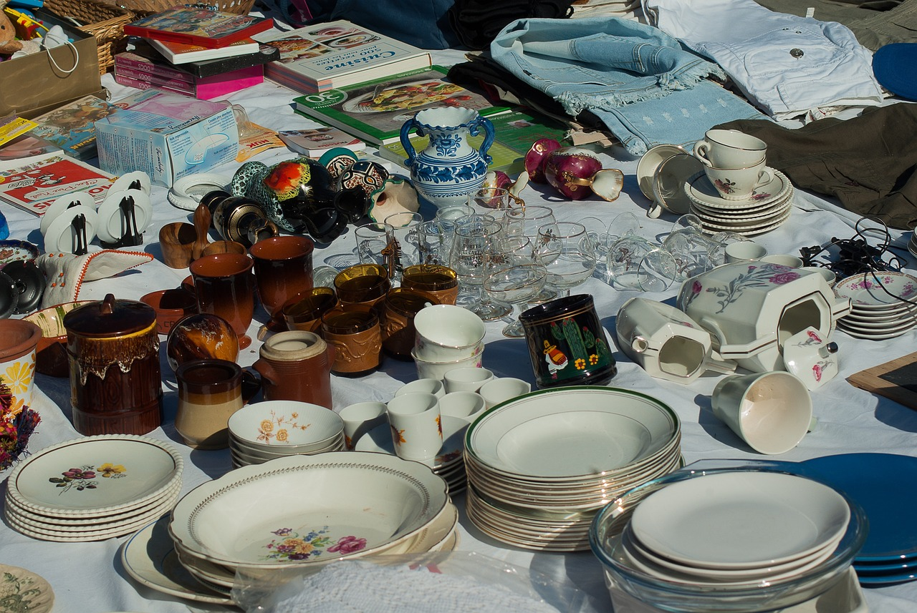
Kirpputori ja kiertotalous
Oletko koskaan käynyt kirpputorilla?
Oletko koskaan ostanut tai myynyt jotain kirpputorilla tai internetin kautta? Miksi?
Millaisia kokemuksia ne olivat? Jos et ole käynyt kirpputorilla tai myynyt/ostanut käytettyä tavaraa milloinkaan, millaisia mielikuvia tai käsityksiä sinulla käytettyjen tavaroiden ostamisesta tai myymisestä sinulla on?
Mitä et ostaisi käytettynä? Miksi?

Slide 3
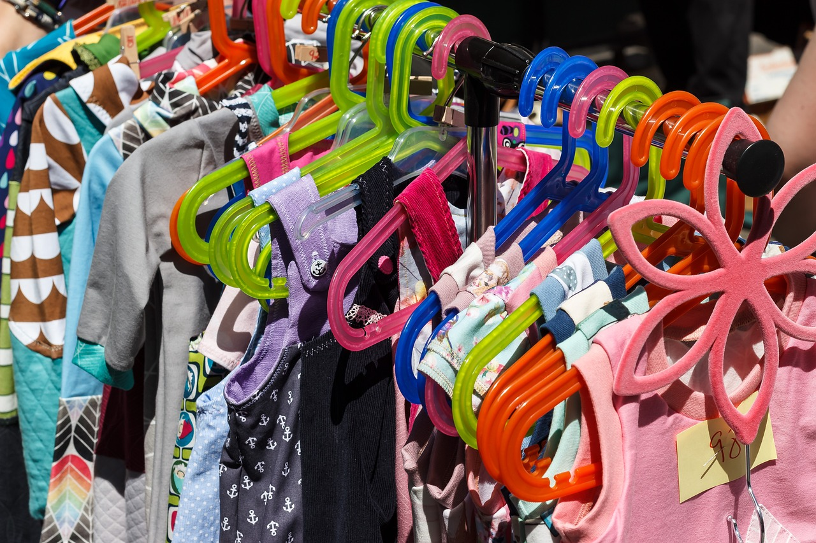
Koulun kirpputori
Yrittäjyysryhmä järjestää tammikuun lopussa kirpputoritapahtuman joko lukiolla tai sitten paikallisen kirpputorin kanssa yhteistyössä.
Miettikää pienissä ryhmissä, mitä voisitte tuoda kirpputorille myyntiin.
Tarkoituksena on lahjoittaa osa tuotoista hyväntekeväisyyteen ja osa menee opiskelijakunnan hallitukselle yhteisen hyvinvoinnin lisäämiseen.
Mihin haluaisitte lahjoittaa osan tuotoista?

